Slide 1
გრავიტაციის ალტერნატიული მოდელი განზოგადოებული სფერულად სიმეტრიული ამონახსნით
ანი გირგვლიანი

Slide 2
მოხსენების გეგმა
ზოგადი ფარდობითობის თეორია.
ვეილის კონფორმულად ინვარიანტული ქმედება.
კოტონის ტენზორი და მისი თვისებები.
გრავიტაციის ალტერნატიული მოდელი.
ვაკუუმური ამონახსნი და განზოგადოებული შვარცშილდის მეტრიკა.
გალაქტიკათა მრუდები და ბნელი მატერია.
განსხვავებული იდეა: გრავიტირებადი მომენტი.
ძირითადი სტატიები და დამატებითი ლიტერატურა.

Slide 3
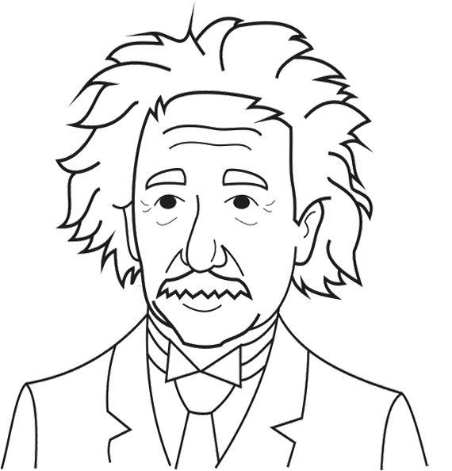
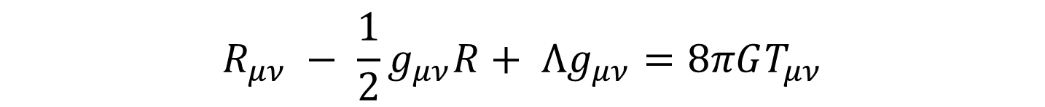
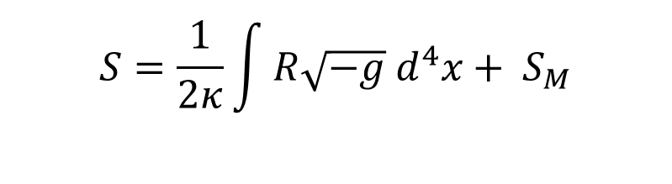
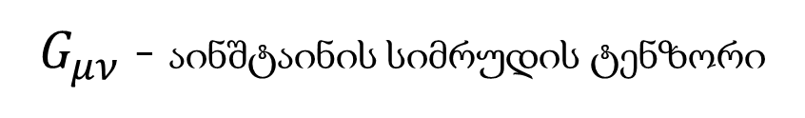
ზოგადი ფარდობითობის თეორია
$$S=\frac{1}{2κ}\int{R\sqrt{−g} d^{4}x}+ S_{M}$$
ქმედება, საიდანაც აინშტაინის განტოლებები მიიღება:
(Einstein-Hilbert action)
კოსმოლოგიური წევრი
$$R_{μν} − \frac{1}{2}g_{μν}R+ Λg_{μν}=8πGT_{μν}$$
გრავიტირებადი მატერიის ენერგია-იმპულსის ტენზორი
$G_{μν}$ - აინშტაინის სიმრუდის ტენზორი
აინშტაინის გრავიტაციის მოდელში გრავიტირებს მხოლოდ მატერია.
მოდელის ერთ-ერთი პრობლემა: დიდ მასშტაბებზე გრავიტაციული ეფექტების ასახსნელად საჭირო ხდება თეორიის მოდიფიცირება - სამყაროს ფარული კომპონენტების შემოყვანა.

Slide 4
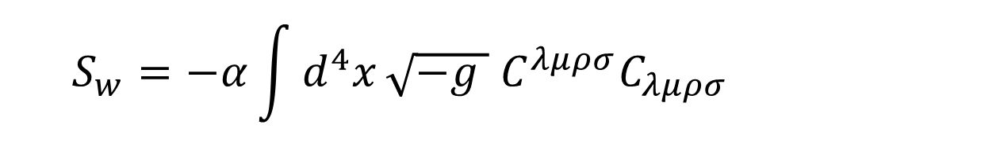
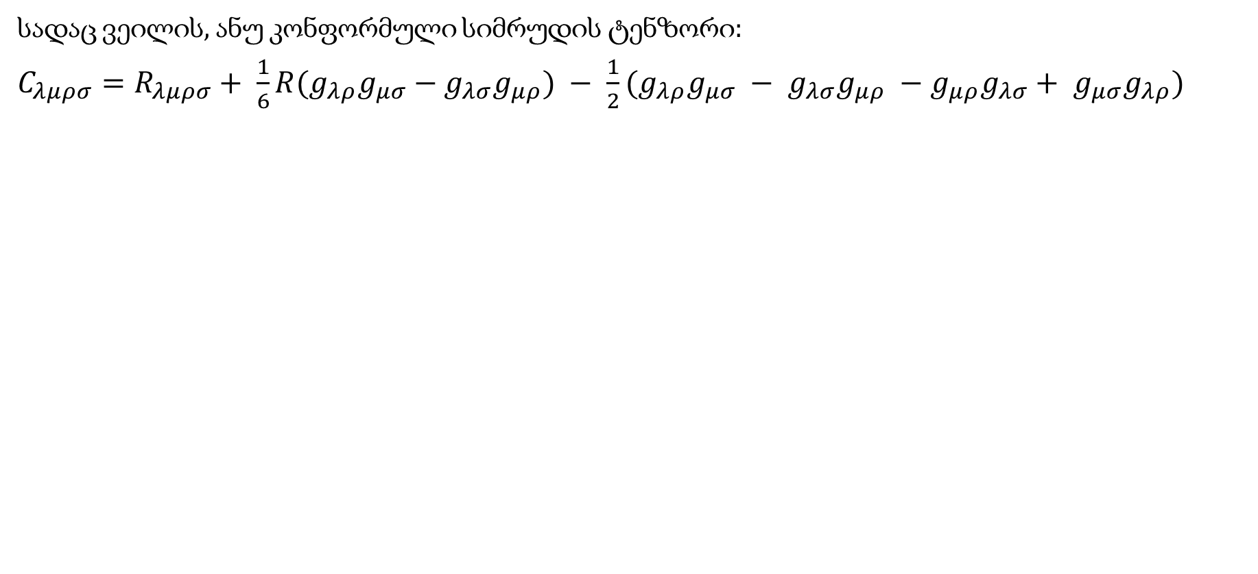
ვეილის კონფორმულად ინვარიანტული ქმედება
$$S_{w}=−α\int{d^{4}x}\sqrt{−g } C^{λμρσ}C_{λμρσ}$$
(1)
სადაც ვეილის, ანუ კონფორმული სიმრუდის ტენზორი:
$C_{λμρσ}=R_{λμρσ}+ \frac{1}{6}R(g_{λρ}g_{μσ}$ $− g_{λσ}g_{μρ}) − \frac{1}{2}(g_{λρ}g_{μσ} − g_{λσ}g_{μρ} −g_{μρ}g_{λσ}+ g_{μσ}g_{λρ})$
(2)
ინვარიანტულია ლოკალური კონფორმული გარდაქმნის მიმართ:
$$g_{μν}\left(x\right) → Ω^{2}(x)g_{μν}\left(x\right)$$
(3)
$C_{λμρσ}=0$ კონფორმულად ბრტყელი სივრცე.
ვეილის ქმედებიდან ვარიაციული პრინციპით გრავიტაციის ორი სხვადასხვა მოდელი შეიძლება მივიღოთ:
კონფორმული გრავიტაცია ბახის განტოლებებით (მეტრიკის ვარიაცია).
კოტონის არაკონფორმული გრავიტაციის მოდელი (ბმულობის ვარიაცია).

Slide 5
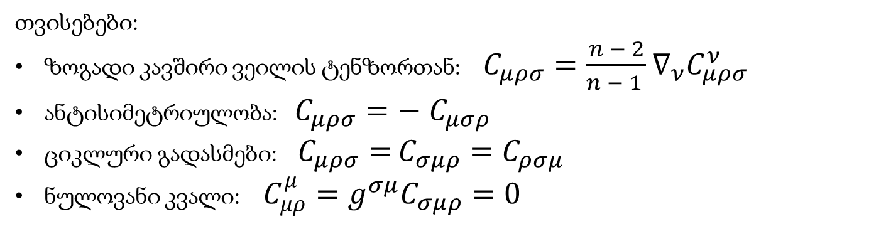
კოტონის ტენზორი და მისი თვისებები
კოტონის მე-3 რანგის ტენზორი ვეილის ტენზორის კოვარიანტული დივერგენციიდან მიიღება და ალტერნატიული თეორიის ძირითად მათემატიკურ ობიექტს წარმოადგენს. 4 განზომილებიან სივრცეში ტენზორის სახე:
$$C_{μρσ}=2∇_{ν}C_{μρσ}^{ν}=∇_{ρ}R_{μσ}−∇_{σ}R_{μρ}− \frac{1}{6}\left(g_{μσ}∇_{ρ}R − g_{μρ}∇_{σ}R\right)$$
(4)
თვისებები:
ზოგადი კავშირი ვეილის ტენზორთან: $C_{μρσ}=\frac{n − 2}{n − 1 }∇_{ν}C_{μρσ}^{ν}$
ანტისიმეტრიულობა: $C_{μρσ}=−$ $C_{μσρ}$
ციკლური გადასმები:$C_{μρσ}=$ $C_{σμρ}=$ $C_{ρσμ}$
ნულოვანი კვალი: $C_{μρ}^{μ}=g^{σμ}C_{σμρ}=0$
კოტონის ტენზორი რიმანის $n$განზომილებიანი სივრცისთვის აღწერს სიმრუდეს. $n<3$სივრცეებისთვის იგივურად 0-ის ტოლია, ხოლო $n=3$ შემთხვევაში ნულდება მხოლოდ კონფორმულად ბრტყელი სივრცისთვის.

Slide 6
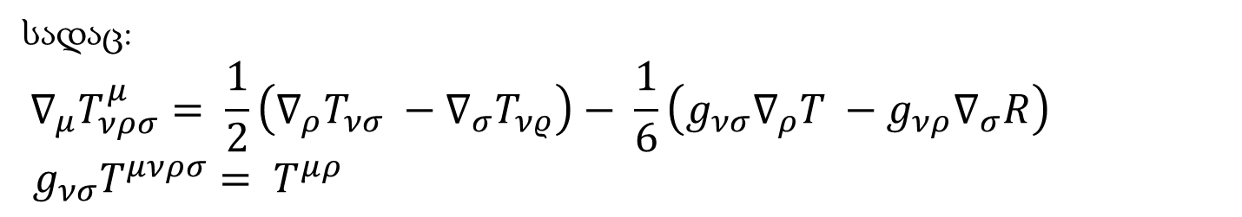
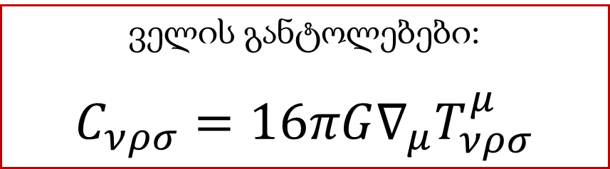
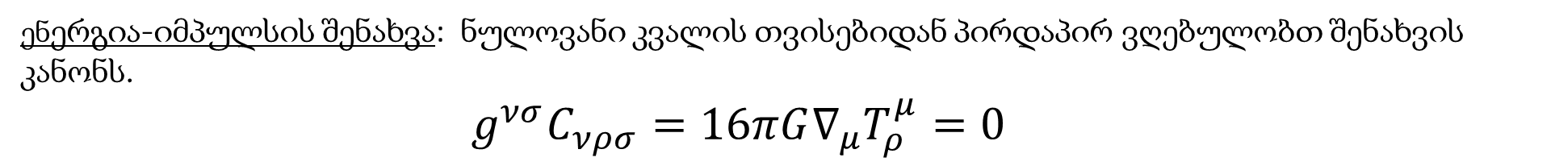
გრავიტაციის ალტერნატიული მოდელი[1]
ველის განტოლებები:
$$C_{νρσ}=16πG∇_{μ}T_{νρσ}^{μ}$$
სიმრუდის წევრი - კოტონის ტენზორი
წყარო - ენერგია-იმპულსის ტენზორის გრადიენტული კომბინაციები
სადაც:
$$∇_{μ}T_{νρσ}^{μ}= \frac{1}{2}\left(∇_{ρ}T_{νσ} −∇_{σ}T_{νρ}\right)− \frac{1}{6}\left(g_{νσ}∇_{ρ}T −g_{νρ}∇_{σ}R\right)$$
$g_{νσ}T^{μνρσ}= T^{μρ}$
ენერგია-იმპულსის შენახვა: ნულოვანი კვალის თვისებიდან პირდაპირ ვღებულობთ შენახვის კანონს.
$$g^{νσ}C_{νρσ}=16πG∇_{μ}T_{ρ}^{μ}=0$$
[1] J.Harada, “Emergence of the Cotton tensor for describing gravity”; Phys. Rev. D; 2021

Slide 7
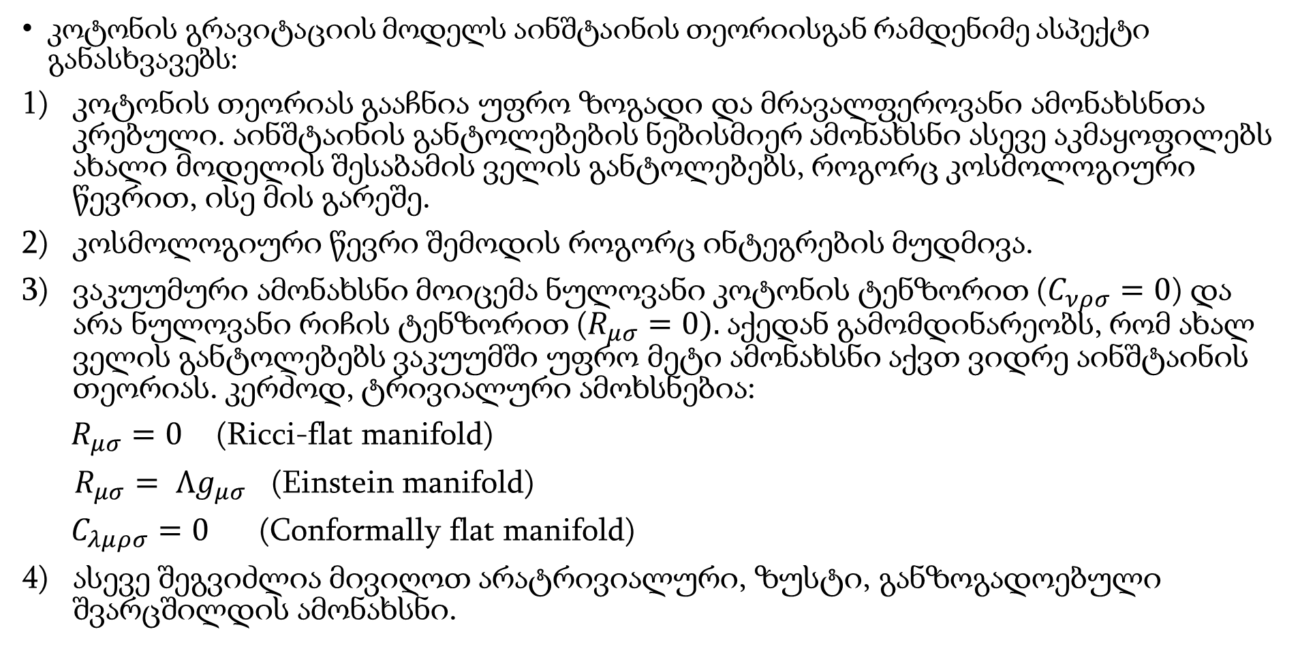
გრავიტაციის ალტერნატიული მოდელი
კოტონის გრავიტაციის მოდელს აინშტაინის თეორიისგან რამდენიმე ასპექტი განასხვავებს:
კოტონის თეორიას გააჩნია უფრო ზოგადი და მრავალფეროვანი ამონახსნთა კრებული. აინშტაინის განტოლებების ნებისმიერ ამონახსნი ასევე აკმაყოფილებს ახალი მოდელის შესაბამის ველის განტოლებებს, როგორც კოსმოლოგიური წევრით, ისე მის გარეშე.
კოსმოლოგიური წევრი შემოდის როგორც ინტეგრების მუდმივა.
ვაკუუმური ამონახსნი მოიცემა ნულოვანი კოტონის ტენზორით ($C_{νρσ}=0$) და არა ნულოვანი რიჩის ტენზორით ($R_{μσ}=0).$აქედან გამომდინარეობს, რომ ახალ ველის განტოლებებს ვაკუუმში უფრო მეტი ამონახსნი აქვთ ვიდრე აინშტაინის თეორიას. კერძოდ, ტრივიალური ამოხსნებია:
$R_{μσ}=0$ (Ricci-flat manifold)
$R_{μσ}= Λg_{μσ}$ (Einstein manifold)
$C_{λμρσ}=0$ (Conformally flat manifold)
ასევე შეგვიძლია მივიღოთ არატრივიალური, ზუსტი, განზოგადოებული შვარცშილდის ამონახსნი.

Slide 8
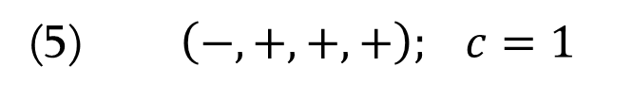
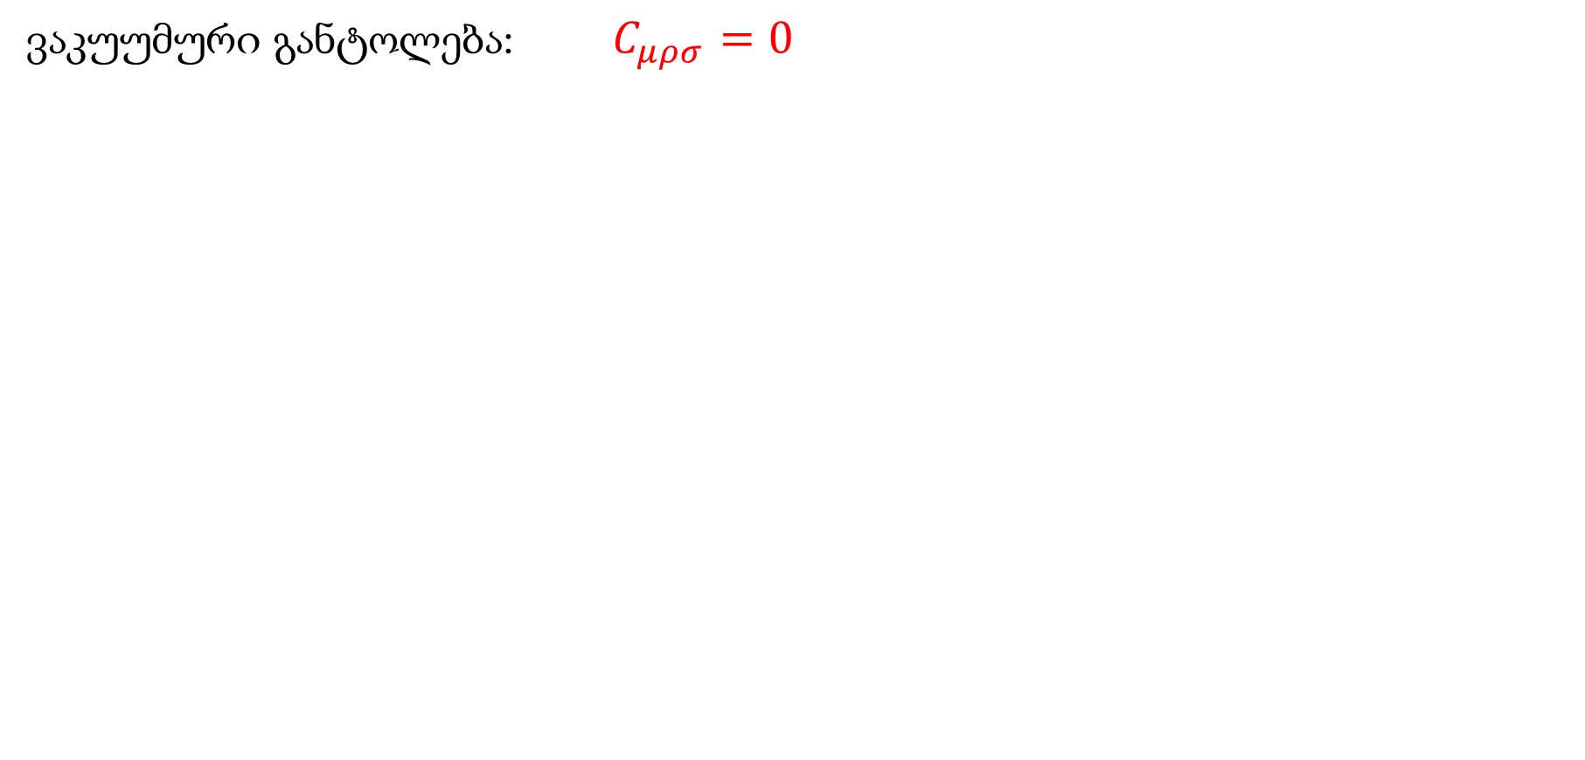
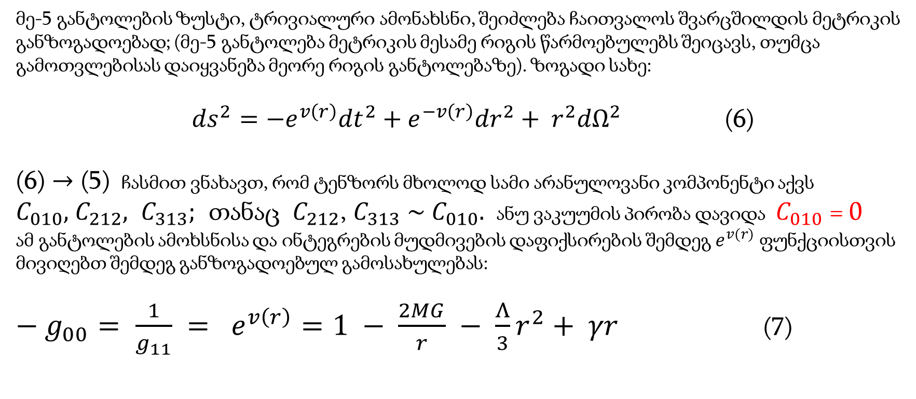
ვაკუუმური ამონახსნი და შვარცშილდის განზოგადოებული მეტრიკა
ვაკუუმური განტოლება: $C_{μρσ}=0$
(5) $\left(−,+,+,+\right); c=1$
მე-5 განტოლების ზუსტი, ტრივიალური ამონახსნი, შეიძლება ჩაითვალოს შვარცშილდის მეტრიკის განზოგადოებად; (მე-5 განტოლება მეტრიკის მესამე რიგის წარმოებულებს შეიცავს, თუმცა გამოთვლებისას დაიყვანება მეორე რიგის განტოლებაზე). ზოგადი სახე:
${ds}^{2}=−e^{v\left(r\right)}{dt}^{2}+e^{−v\left(r\right)}{dr}^{2}+ r^{2}{dΩ}^{2}$ (6)
(6) $→$ (5) ჩასმით ვნახავთ, რომ ტენზორს მხოლოდ სამი არანულოვანი კომპონენტი აქვს $C_{010}, { C}_{212}, C_{313};$ თანაც ${ C}_{212}$, $C_{313} \sim { C}_{010}.$ ანუ ვაკუუმის პირობა დავიდა ${ C}_{010}$ = 0
ამ განტოლების ამოხსნისა და ინტეგრების მუდმივების დაფიქსირების შემდეგ $e^{v(r)}$ფუნქციისთვის მივიღებთ შემდეგ განზოგადოებულ გამოსახულებას:
$− g_{00}= \frac{1}{g_{11}} = e^{v\left(r\right)}=1 − \frac{2MG}{r} − \frac{Λ}{3}r^{2}+ γr$ (7)
ახალი წრფივი წევრი
აინშტაინის განტოლებების სტანდარტული შედეგი - შვარცშილდ-დესიტერის მეტრიკა

Slide 9
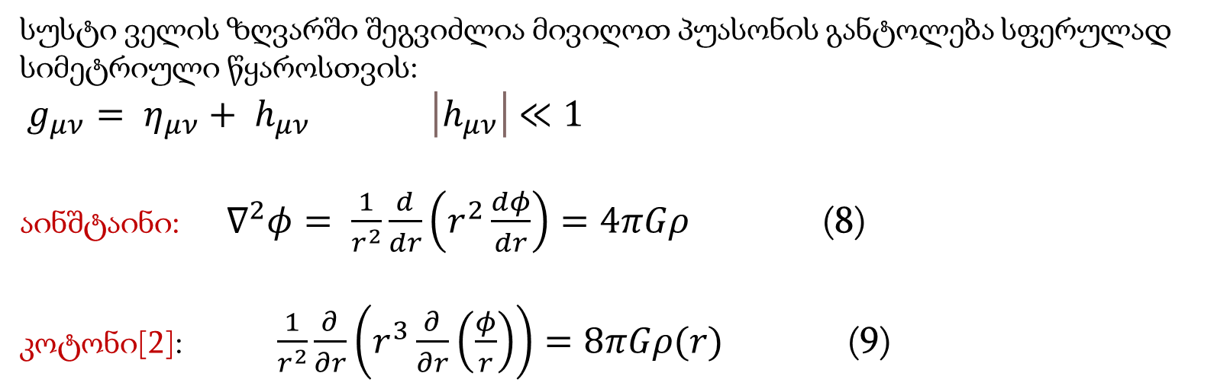
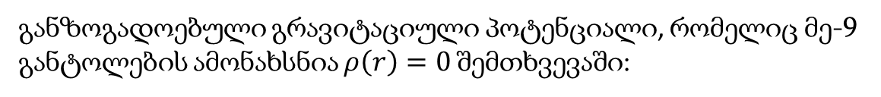
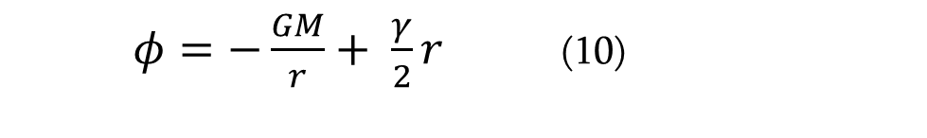
ვაკუუმური ამონახსნი და შვარცშილდის განზოგადოებული მეტრიკა
კოტონის თეორია წრფივი წევრის სახით დამატებითი გრავიტაციის წყაროს გვაძლევს, რომელიც არ მიიღება აინშტაინის განტოლებებიდან.
გრავიტაციულ პოტენციალში გვიჩნდება დამატებითი წევრი, რომელმაც შეიძლება მოგვცეს გრავიტაციული ეფექტების წვლილი დიდ მანძილებზე.
სუსტი ველის ზღვარში შეგვიძლია მივიღოთ პუასონის განტოლება სფერულად სიმეტრიული წყაროსთვის:
$g_{μν}= η_{μν}+ h_{μν}$ $\left|h_{μν}\right|$ $≪1$
აინშტაინი: $∇^{2}φ= \frac{1}{r^{2}}\frac{d}{dr}\left(r^{2}\frac{dφ}{dr}\right)=4πGρ$ (8)
კოტონი[2]: $\frac{1}{r^{2}}\frac{∂}{∂r}\left(r^{3}\frac{∂}{∂r}\left(\frac{φ}{r}\right)\right)=8πGρ(r)$ (9)
განზოგადოებული გრავიტაციული პოტენციალი, რომელიც მე-9 განტოლების ამონახსნია $ρ\left(r\right)=0$შემთხვევაში:
$φ=−\frac{GM}{r}+ \frac{γ}{2}r$ (10)
[2] J.Harada; “Cotton gravity and 84 galaxy rotation curves”; Phys. Rev. D; 2022

Slide 10
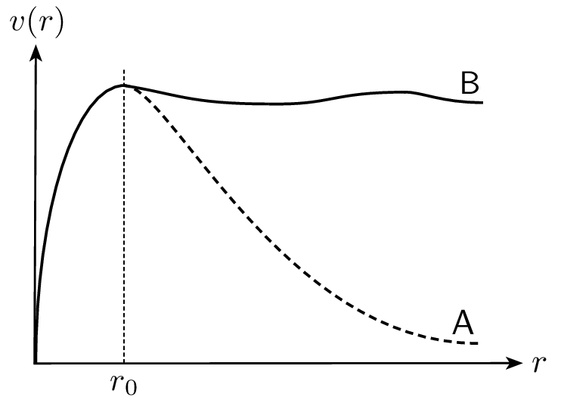
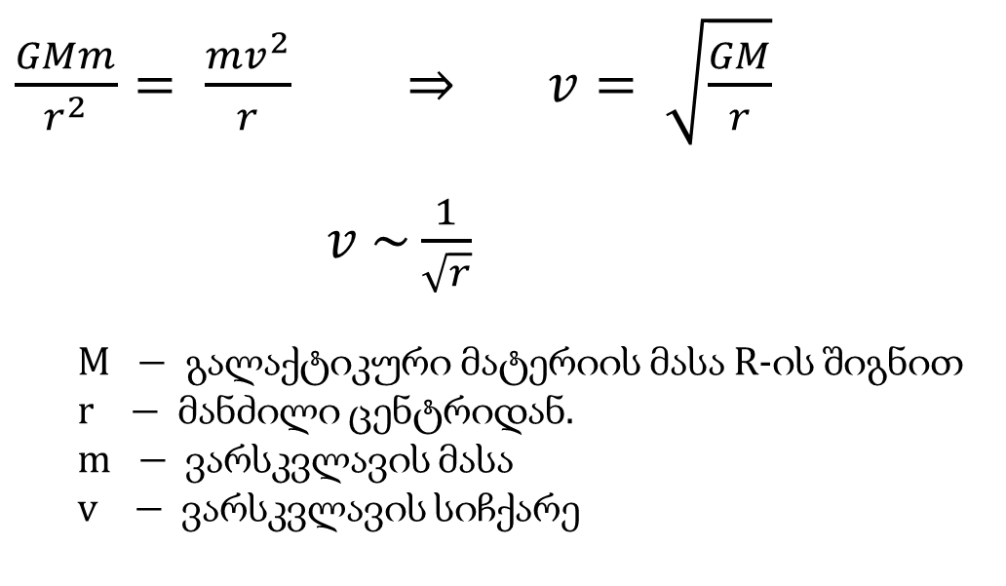
გალაქტიკათა მრუდები და ბნელი მატერია
გალაქტიკათა კიდეებში ვარსკვლავები იმაზე სწრაფად ბრუნავენ ვიდრე მოსალოდნელია. გრავიტაციული წყაროს ნაკლებობა აიხსნება ჰალოებში ბნელი მატერიის არსებობით.
$\frac{GMm}{r^{2}}= \frac{mv^{2}}{r} ⇒ v= \sqrt{\frac{GM}{r}}$
$v \sim \frac{1}{\sqrt{r}}$
$M −$ გალაქტიკური მატერიის მასა $R$-ის შიგნით
$r −$ მანძილი ცენტრიდან.
$m −$ ვარსკვლავის მასა
$v −$ ვარსკვლავის სიჩქარე
დაკვირვებები აჩვენებს, რომ სამართლიანია B მრუდი და არა A როგორც ამას გამოთვლები გვკარნახობს.

Slide 11
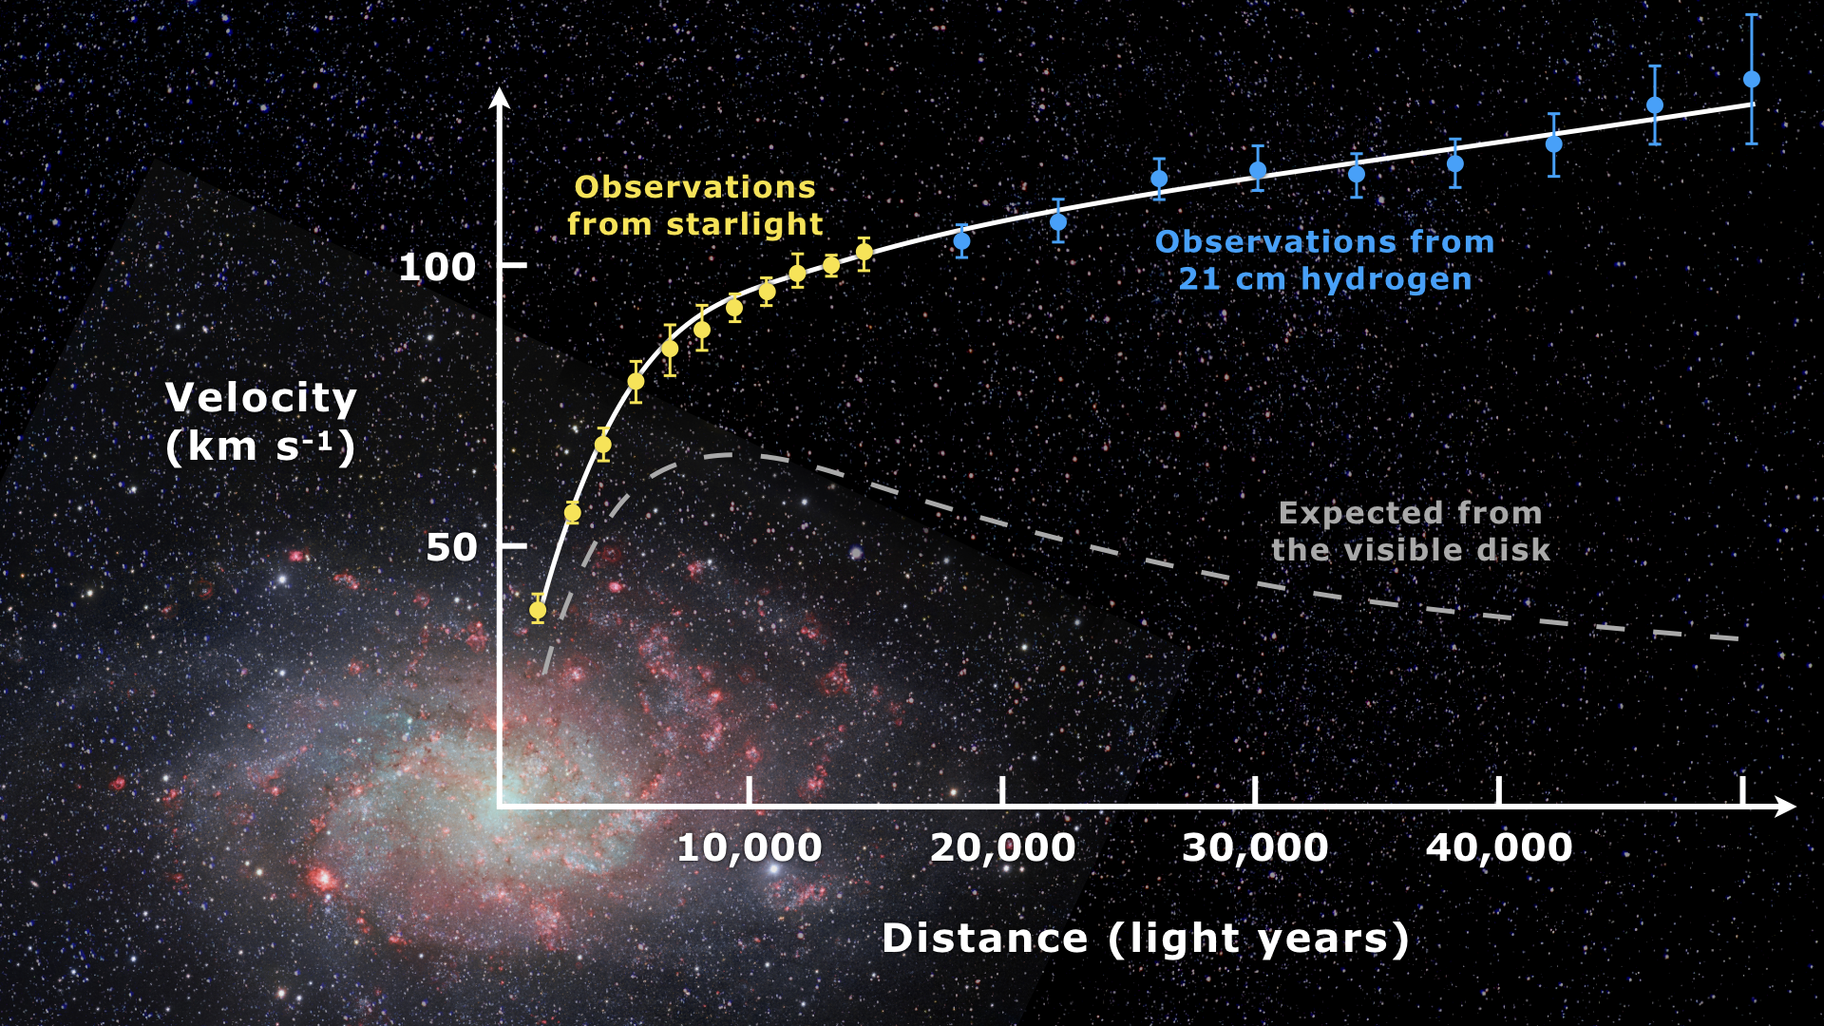
გალაქტიკათა მრუდები და ბნელი მატერია
კოტონის თეორიაში გალაქტიკების მრუდების უცნაურ ყოფაქცევას ხსნის მოდიფიცირებული გრავიტაციული პოტენციალის წრფივი წევრი, რომელიც მნიშვნელოვანია დიდ მანძილებზე.
ამ მიდგომაში ბნელი მატერიის წვლილის დამატება საჭირო არ ხდება და ყველაფერი აიხსნება ბარიონული მატერიით. ავტომატურად შემოდის დამატებითი სიმრუდე, რომელიც ითვალისწინებს ბნელი მატერიის ეფექტს.
კოტონის გრავიტაციის მოდელი არ შემოღებულა გრავიტაციული მრუდების ახსნისთვის, თუმცა ეს აღმოჩნდა ბუნებრივი შედეგი ამ მოდელის ველის განტოლებების.

Slide 12
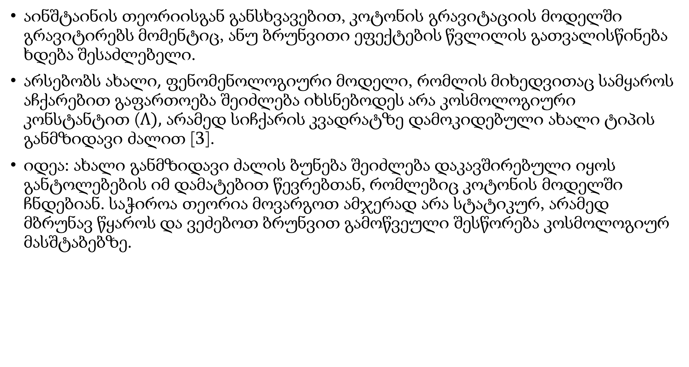
განსხვავებული იდეა: გრავიტირებადი მომენტი
აინშტაინის თეორიისგან განსხვავებით, კოტონის გრავიტაციის მოდელში გრავიტირებს მომენტიც, ანუ ბრუნვითი ეფექტების წვლილის გათვალისწინება ხდება შესაძლებელი.
არსებობს ახალი, ფენომენოლოგიური მოდელი, რომლის მიხედვითაც სამყაროს აჩქარებით გაფართოება შეიძლება იხსნებოდეს არა კოსმოლოგიური კონსტანტით ($Λ),$ არამედ სიჩქარის კვადრატზე დამოკიდებული ახალი ტიპის განმზიდავი ძალით [3].
იდეა: ახალი განმზიდავი ძალის ბუნება შეიძლება დაკავშირებული იყოს განტოლებების იმ დამატებით წევრებთან, რომლებიც კოტონის მოდელში ჩნდებიან. საჭიროა თეორია მოვარგოთ ამჯერად არა სტატიკურ, არამედ მბრუნავ წყაროს და ვეძებოთ ბრუნვით გამოწვეული შესწორება კოსმოლოგიურ მასშტაბებზე.
[3] K.Loeve, K.S.Nielsen, S.H.Hansen; “Consistency analysis of a Dark Matter velocity dependent force as an alternative to the Cosmological Constant”; The Astrophyisical Journal, 2021

Slide 13
ძირითადი სტატიები და დამატებითი ლიტერატურა
https://arxiv.org/abs/2102.07792
https://arxiv.org/abs/2209.04055
https://arxiv.org/abs/2105.09304#:~:text=It%20is%20shown%20that%20the,described%20by%20the%20Cotton%20tensor.
F.Garaj, “Properties and Applications of Cotton Tensor”
C.A.Mantica, L.G.Molinari “Codazzi Tensors and their Spacetimes and Cotton gravity”
S.Carrol, “Spacetime and Geometry; An Introduction to General Relativity”

Slide 14
მადლობა ყურადღებისთვის

